Slide 1
Etoiles et atomes Fleurance 2016

Slide 2
Le mariage réussi de la physique nucléaire (accélérateurs ) et de l’astronomie ( télescopes)

Slide 3
Historique
Spectre du Soleil Freudlich
Becquerel
Fermi
1938 Bethe , Sampeter le Soleil
Hoyle la nucléosynthèse stellaire
Gamow primordiale

Slide 5
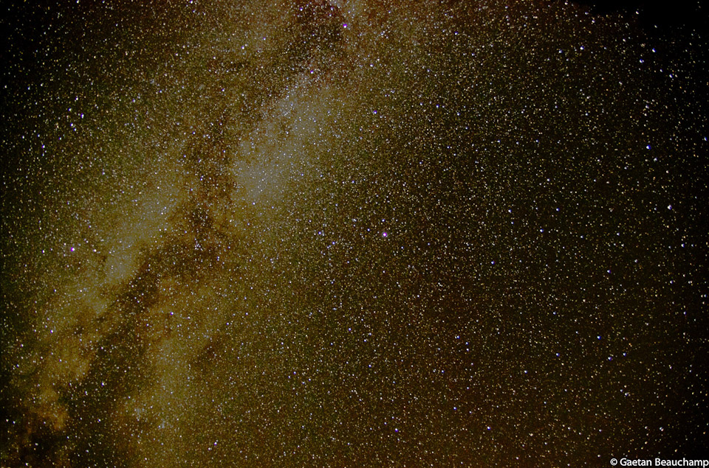
@@

Slide 9
NOIR = STABLE
AUTRE= INSTABLE

Slide 10
La vallée de stabilité des noyaux atomique

Slide 11
De 1 pour l’hydrogene
Jusqu’à 10⁻¹² pour l’Uranium

Slide 12
La stabilité des noyaux atomiques
Un noyau est composé de Z protons et N neutrons
Son énergie de liaison est la differnce de masse entre la somme de la masse des (Z+N) nucléons et la masse du noyau . C’est l’énergie qu’il faut apporter pour le désintégrer
Plus elle est élevée plus le noyau est stable

Slide 13
Le londe sst fait d’atomes constitures d’un noyau (((((§§§èèè!!’’’ » » »éééàç! constituée de ptotons (charges positicves ) et d’électrons orbitaux ‘charges négativesLe
s (cherge positives ) et de neutron (nrutrs

Slide 15
Les plus abondants sont les plus stables
Helium carbone oxygène neon magnesium silicium , fer
Les moins stbles sont les plus rares
Lithiom , béryllium, bore

Slide 16
Le message du pic du fer

Slide 17
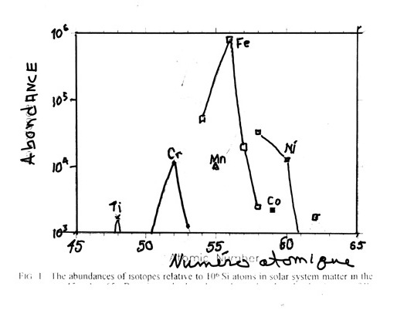

Slide 18
La recette du pic du fer
Le pic du fer
Dans un milieu thermalisée a haute température
(milliards de dégrés)
Les plus stables sont les mieux représentés
La largeur du pic est un thermomètre,
: 2-3 milliards
Supernova !

Slide 21
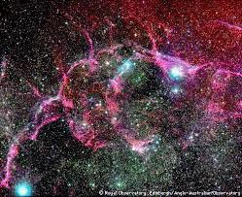

Slide 22
Pièces a conviction
Observations de rayons gammas émis par les noyaux de cobalt
La décroissance de la luminosité des super- nova ( période de 65 jours) est celle de la radioactivié des atomes de cobalt

Slide 25
Les leçons du pic du fer
De la matière a été porté a plusieurs milliards de degrés
Environ un millième de la matière cosmique
Ou ?
Supernovae

Slide 26
Les messages de l’helium -4

Slide 27
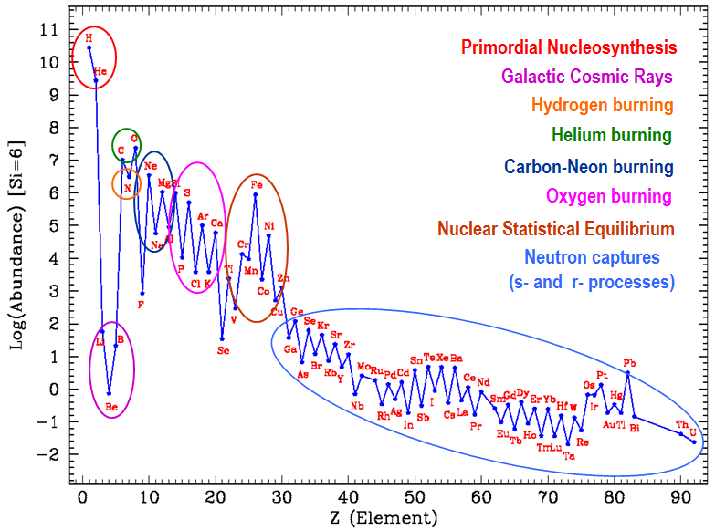

Slide 32
La Théorie du Big Bang offre un scenario.
1920-1930 Hubble , Friedmann , Lemaitre , Einstein, L’univers est en expansion.
Dans le passé il a été beaucoup plus chaud, plus dense et plus lumineux .
A des températures de quelques millions de degrés l’hydrogène fusionne en hélium

Slide 33
1965: le Big Bang chaud
Gamow L’hydrogène se transforme en hélium entre T=107K et 106 K en émettant de grandes de photons
Pourquoi 10%?
Prédit le rayonnement fossile à 5K
Observé en 1965 T= 3K

Slide 34
Le rayonnement fossile
Prediction de Gamow :
Le rayonnement thermique du Big Bang , refroidi par l’expansion , existe encore aujourd’hui, a quelques degrés absolus
En 1965 Ce rayonnement est détecté par Penzias et Wilson : a 2,7 degrés
Confirmation du Big Bang !!
,

Slide 35
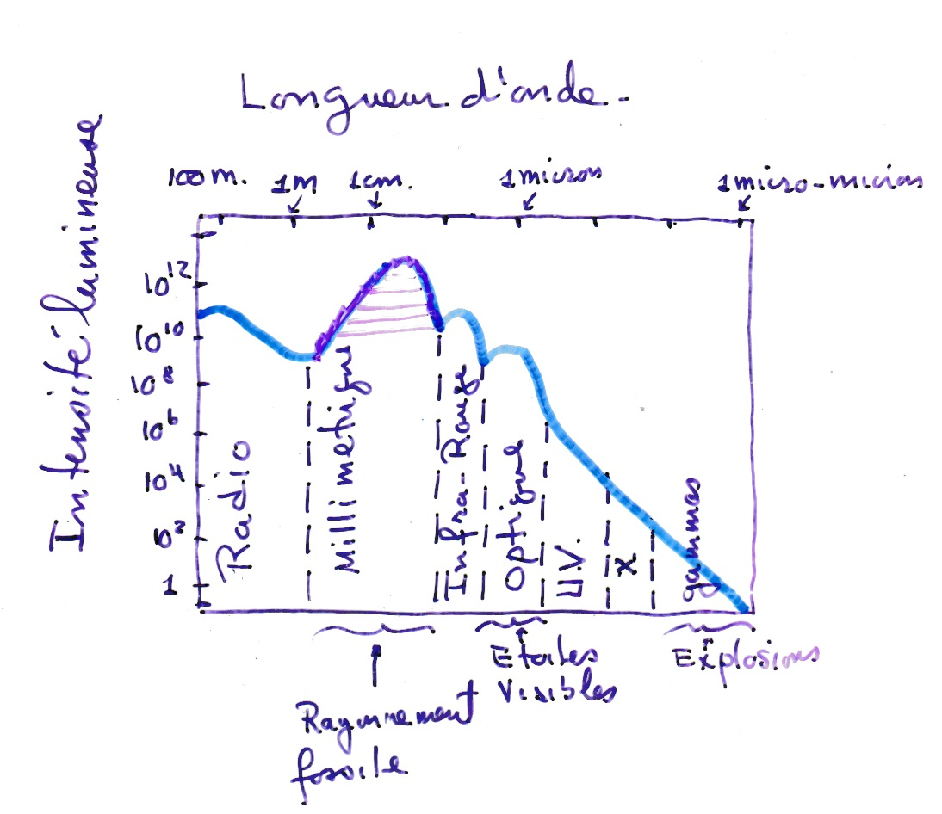

Slide 38
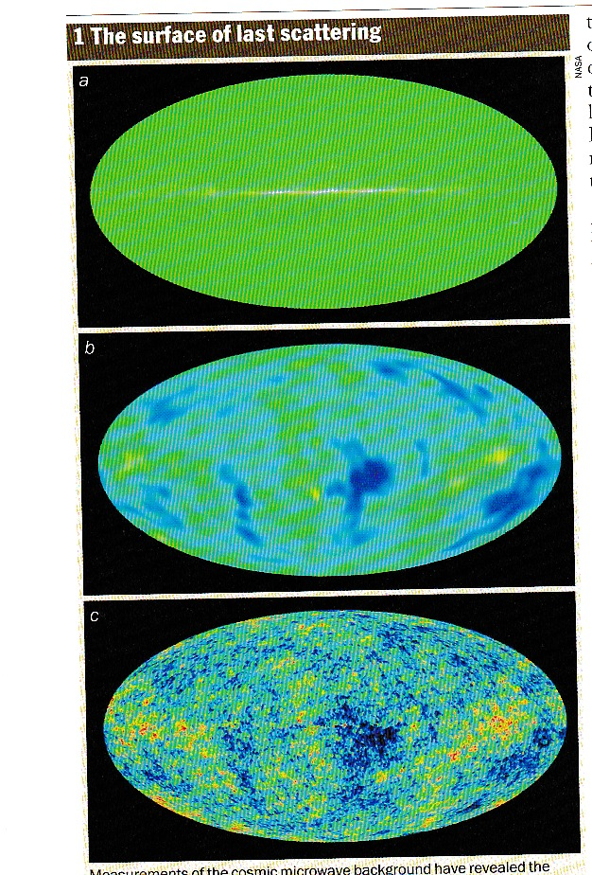
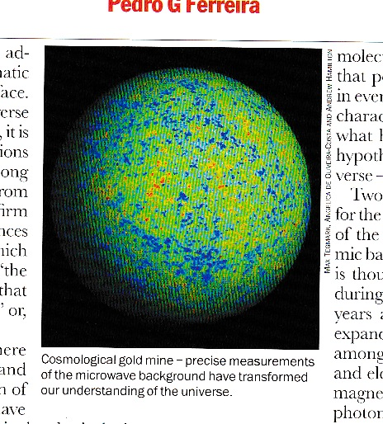

Slide 39
Les lecons de l’helium

Slide 40
L’helium est la cendre du Big Bang
La fusion de l’H en en Hé se produit quand la matière cosmique en refroidissement se trouve au voisinage de quelques millions de degrés .
Auparavant , l’helium se photodésintègre aussitôt
Apres la fusion (H→ He) s’arrête.
L’abondance de l’helium ( 10%) est le résultat de cet épisode.

Slide 41
Les cendres du Big Bang
La nucléosynthèse primordiale produit d’autres atomes
Deuterium ( hydrogène lourd )
Helium 3 ( helium leger)
Lithium 7 ( lithium lourd)

Slide 42
Le plateau des Spite : lithium

Slide 43
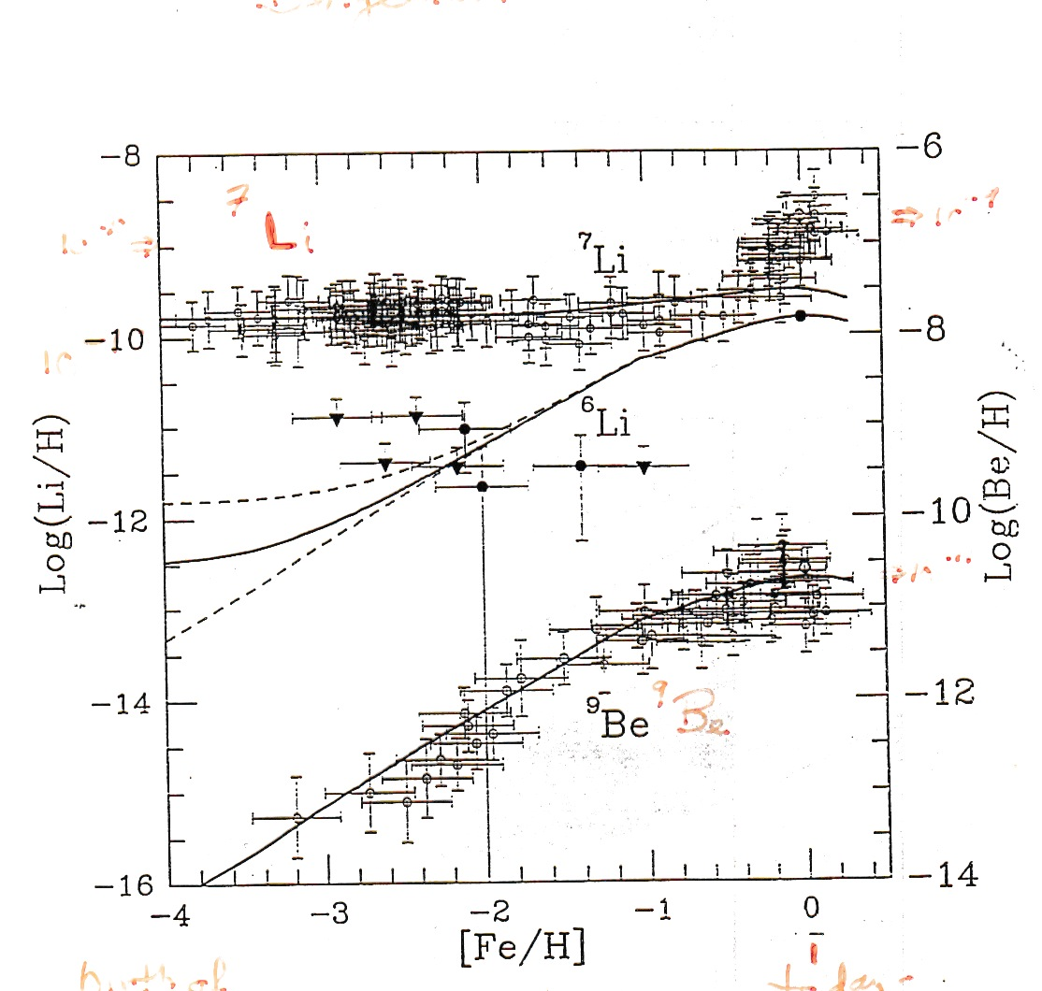
Origine des atomes

Slide 44
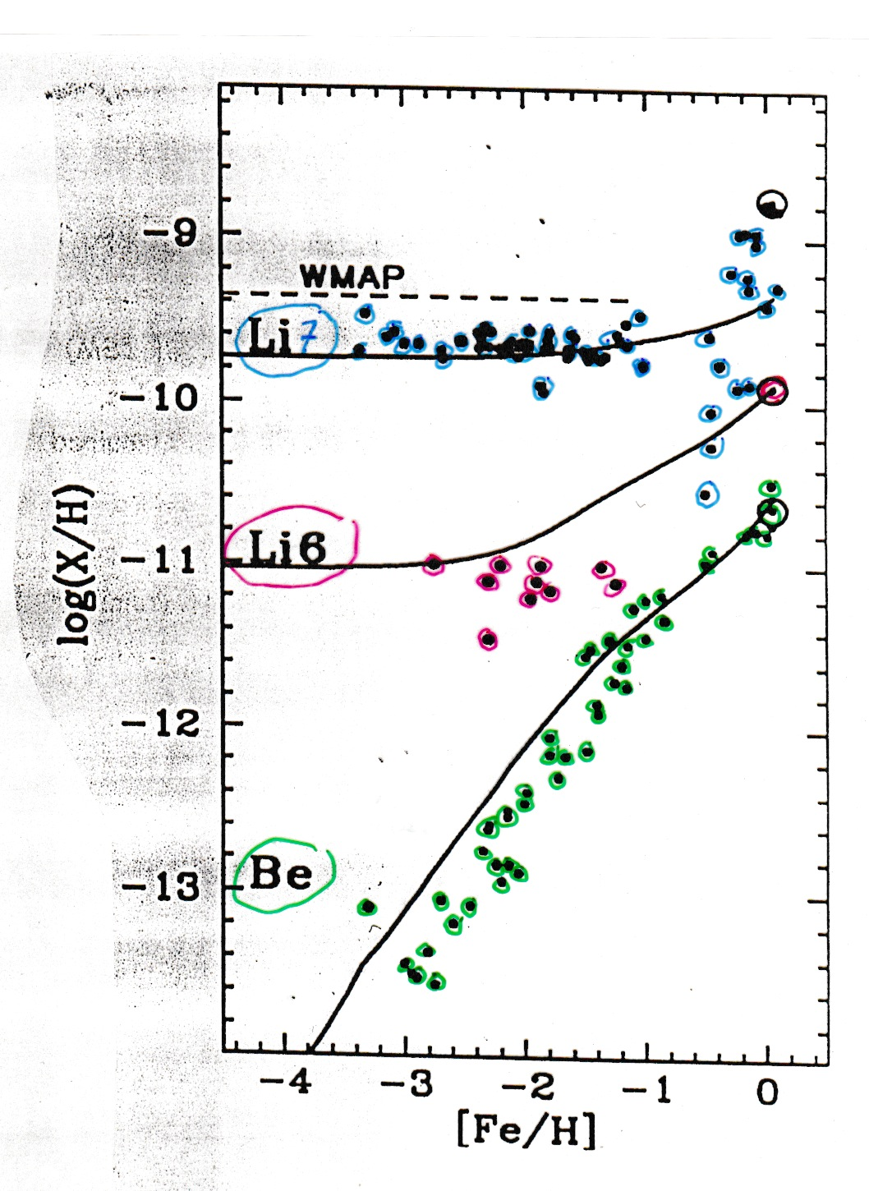

Slide 45
Les abondance de ces atomes confirment la theorie du Big Bang
Permettent de connaître la densité de matière « ordinaire » dans l’univers
: environ un atome par mètre cube ..
Le nombre de photons par électron ( un milliard)
En accord avec les observations des sondes W Map et Planck

Slide 46
Le message de l’hélium A : la séquence principale
L’hélium croit de 5% pendant la vie de la galaxie
Il est engendré par des T de
Dizaines de millions de degrés
Comme le Soleil

Slide 48
Histoire des étoiles

Slide 49
De 1 pour l’hydrogene
Jusqu’à 10⁻¹² pour l’Uranium

Slide 50
Le Plan H-R
Distribution des étoiles dans le ciel
Couleur – Magnitude

Slide 52
Parcours d’une étoile de masse solaire (les plus nombreuses) sur le plan HR

Slide 54
Formation des étoiles dans le millieu interstellaire de la galaxie

Slide 56
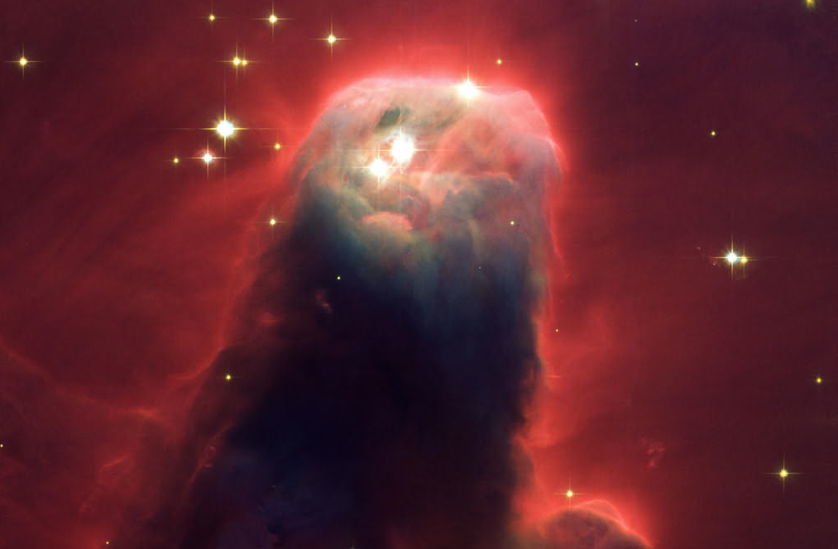

Slide 57
Séquence principale

Slide 59
Par captures successives de noyaux atomiques dans les étoiles
Soleil T= 15 millions K°
Quatre protons =>Un helium
Séquence principale
De l’helium jusqu’à l’azote

Slide 62
Géantes rouges
Cent millions de degrés

Slide 67
Par captures successives de noyaux atomiques dans les étoiles
Géantes Rouges = cent millions K°
Trois Helium=> Carbone
Trois He =Carbone 4He=>Oxygène
De l’helium jusqu’au fer

Slide 69
Super-géantes Rouges
5 cent millions K
Deux Carbone=> Neon Sodium Magnesium

Slide 70
Les messages de la pente coulombienne
Les noyaux atomiques se forment par fusions successives de noyaux légers en noyaux lourds .
La probabilité de fusion- décroit avec la charge
(répulsion électrostatique.)
-augmente avec la température

Slide 73
Par captures successives de neutrons sur les noyaux lourds ( fer)
Géantes Rouges = cent millions K°
Du fer jusqu’à l’uranium

Slide 74
Message de la pente coulombienne
Influence de la charge électrique

Slide 75
Message astrophysique
La fraction de la matière cosmique qui a atteint une certaine température
Séquence principale => 15 millions
Geantes rouges => 200 millions
Supergéantes rouges=> 600 millions
Supernovae => 2 milliards
Diminue avec la température

Slide 78
Les éléments lourds du fer a l’uranium (56 a 92)
Problème :les charges électriques élevées des noyaux lourds inhibent les capturent de protons

Slide 81
La vallée de stabilité des noyaux atomique

Slide 82
Les éléments lourds du fer a l’uranium (56 a 92)
Par capture successives de neutrons sur le pic du fer

Slide 85
Les nombres magiques
Effets quantiques (couches fermées)
2 ,8 20, 28, 50, 82, 126
Noyaux plus stables

Slide 86
Elements r et s
r: or, platine, uranium , thorium
Intense flux de neutrons : fusions rapides (r)
s : baryum, plomb
Faible flux de neutrons : fusions lentes (s pour slow)

Slide 87
Pièce a conviction

Slide 88
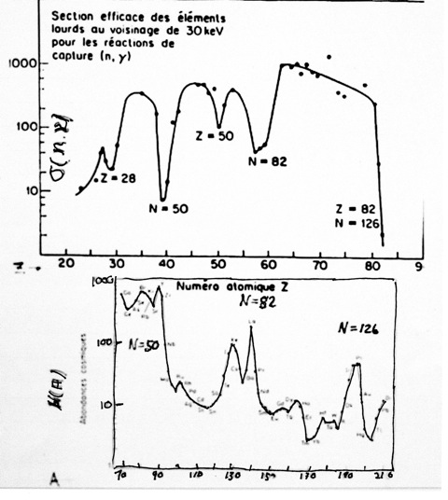

Slide 89
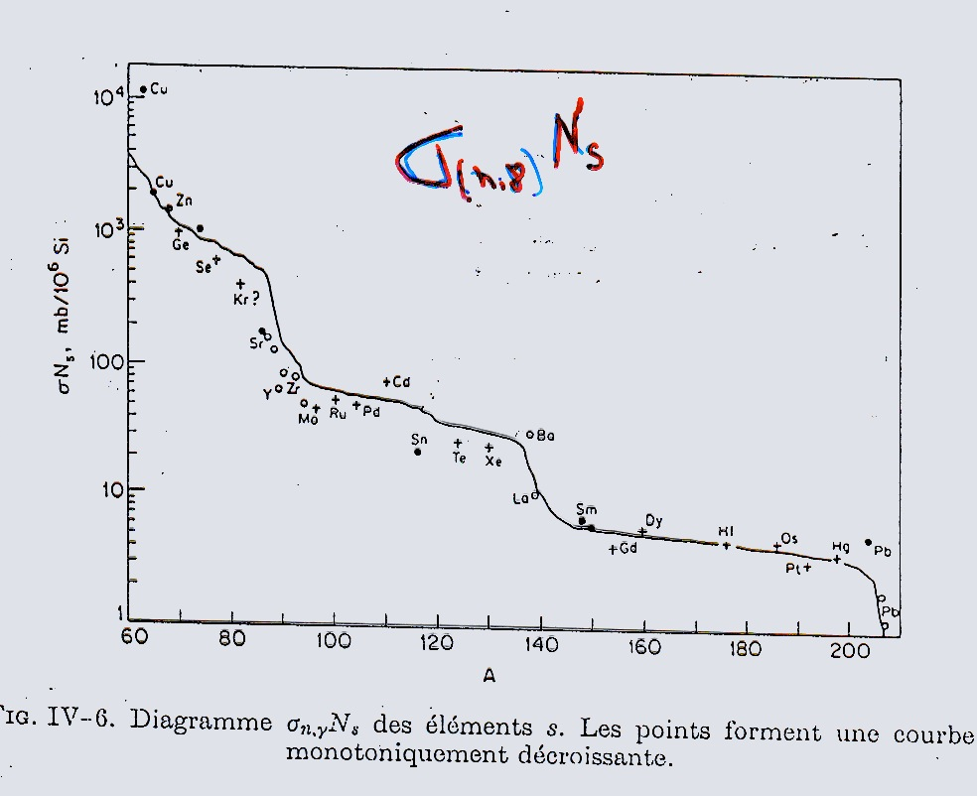

Slide 90
La route vers l’uranium
Les atomes du pic du fer capturent des neutrons et croissent en masse .

Slide 92
Le rallye de Monte-Carlo
Plus la route est diffiile plus la densité de cyclistes est grande

Slide 93
Un courant de noyaux vers les grandes masses
La densité de noyaux a un point du circuit est grandes si la progression est difficile ( faible probabilité de fusion)

Slide 94
Message des atomes lourds Message de la courbe continue du produit de l’abondance des atomes lourds avec la probabilité de capture avec les neutrons Elements s

Slide 95
Elements s sont engrndrés par de faibles flux de neutrons sur les éléments du pic du fer dans les géantes rouges et nébuleuses planétaires
Le contexte astrophysique de la formation des éléments r ( flux intenses de neutrons ) est inconnu.
Etoiles a neutrons ?

Slide 97
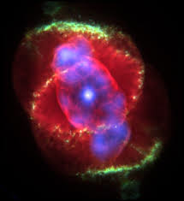

Slide 99
Problème de l’origine des éléments r (uranium thorium) Fusion d’étoiles a neutrons?

Slide 100
La structure en couches des noyaux : les nombresmagiques
Les noyaux avec des nombres magiques de protons et de neutrons sont particulièrement stables (modèle en couche )
2, 8, 20, 28, 50, 82, 126
L ’helium est doublement magique : Deux protons et de deux neutrons Tres grande stabilité
Cette stabilité « déteint » sur les noyaux qui contiennent un nombre entier de noyaux d’hélium : Carbone Oxygène , Néon, Magnesium Silicium SiliciumSoufre
Elle favorise aussi la stabilité des: strontium xénon , baryum , platine , or , plomb

Slide 102
ORIGINE DE LIBEB

Slide 105
NOIR = STABLE
AUTRE= INSTABLE

Slide 108
La brèche des lithium , beryllium, bore.
Noyaux a faible stabilité .
Photodésintégrés dans les intérieurs stellaires
Ne sont pas d’origine stellaires

Slide 109
Où sont ils engendrés?
Il faut beaucoup d’énergie pour les produire
Les rayons cosmiques
Pour survivre il leur faut un milieu froid
L’espace interstellaire ..

Slide 110
Le rayonnement cosmique
Flux de particules rapides dans l’espace
Proton, helium noyaux lourds jusqu’à l’uranium
Abondances très semblables a celles de la matière cosmique
Sauf pour Li Be B

Slide 111
@@

Slide 112
Spectre en énergie des rayons cosmiques

Slide 115
Reactions de spallation
Deux modes
1) (Proton rapide) + carbone interstellaire =>
Lithium Béryllium Bore
2)( Carbone rapide) + proton interstellaire =>
(Li , Be B) rapide

Slide 116
Leçon du trio LiBeB
Abondance des éléments donne une mesure
du flux intégré de rayons cosmiques
Valeur moyenne du flux est comparable a la valeur présente : peu de variation au cours du temps
Le rapport du flux de RCG et abondances cosmiques donne la densité moyenne des l’hydrogene interstellaire : un proton par centimètre cube

